Slide 1
以太网协议数据分析入门之TFTP
刘佳
2023.12

Slide 2
01
TFTP简介
目
录
02
TFTP工作流程
03
TFTP包格式
04
总结与展望

Slide 3
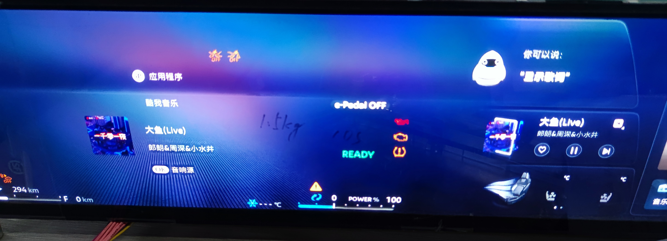
01
文件传输协议TFTP简介
一、TFTP简介
TFTP（Trivial File Transfer Protocol,简单文件传输协议）是TCP/IP协议族中的一个用来在客户端与服务器之间进行简单文件传输的协议，提供不复杂、开销不大的文件传输服务，端口号为69。 TFTP通常基于UDP协议而实现，TFTP协议的设计目的主要是为了进行小文件传输。 TFTP更少的编码，更少的内存使用，并且由于不需要身份验证和安全机制，因此可以轻松使用，这对于较小的计算机或者某些特殊用途的设备来说是很重要的，这些设备不需要硬盘，只需要固化了TFTP、UDP和IP的小容量只读存储器即可。因此，随着嵌入式设备在网络设备中所占的比例的不断提升，TFTP协议被越来越广泛的使用。
TFTP的传输模式
1. Netascii：这是8位的ASCII码形式，一般用来传输字符数据 2. Octet：这是8位源数据类型，一般用来传输二进制数据，项目中使用的为该模式 3. Mail：它将返回的数据直接返回给用户而不是保存为文件，但该模式已经不再支持

Slide 4
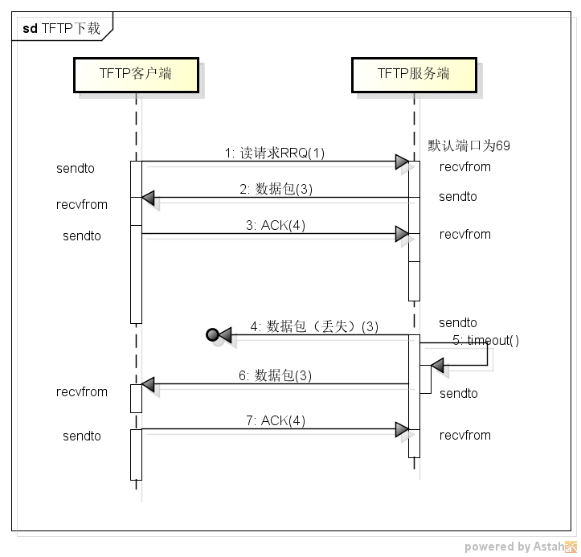
02
TFTP工作流程
下载文件是指客户端从TFTP服务器上下载文件。 1. server在端口为69的UDP上等待client发出读文件请求包 2. client通过UDP发送符合TFTP请求格式的RRQ包给server ，指明要从服务器上读取的文件。从UDP包角度看，该UDP包的源端口由client随意选择，而目标端口则是server的69。 3. server收到client的这个请求包后， server 发送DATA数据给client，发送的数据包是以定长512字节进行传输 ， client接收数据并写文件。
4.由于每个数据包都需要得到确认，所以发送的每个数据包都包含数据编号，并且从1开始进行排序。 client会发送ACK包给server。 5. 当server发送的DATA数据长度小于512字节时， 这次RRQ请求完成。

Slide 5
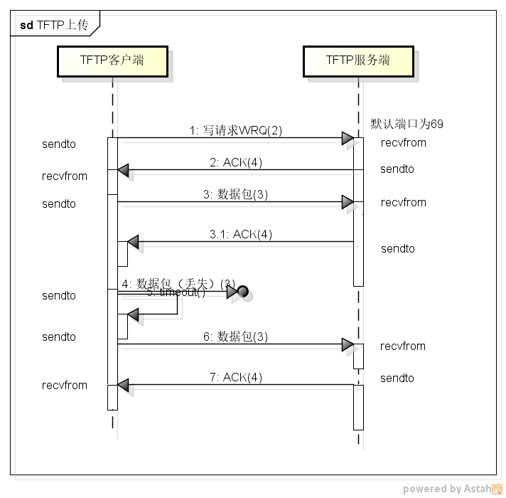
02
TFTP工作流程
上传文件指的是客户端将本地上的文件上传到TFTP服务器上。 1. server在端口为69的UDP上等待client发出写文件请求包。 2. client通过UDP发送符合TFTP请求格式的WRQ包给server。从UDP包角度看，该UDP包的源端口由client随意选择，而目标端口则是server的69。 3. server收到client的这个请求包后，需发送ACK给client。对于写请求包，server发送的ACK包确认号为0。 4. client发送DATA数据给server，server接收数据并写文件。 5. 当client发送的DATA数据长度小于512字节时，这次WRQ请求完成。

Slide 6
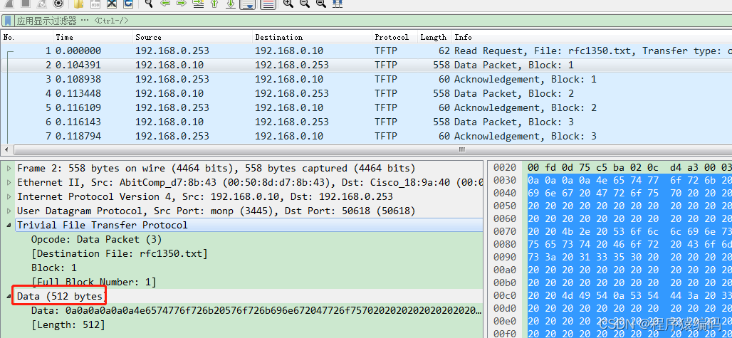
要启动传输过程，主要要求是服务器形成连接，以便它可以读取或写入要传输的文件。一旦建立连接，发送文件的过程就开始了。这些文件以 512 字节的固定长度块的小数据包传输。
02
TFTP工作流程

Slide 7
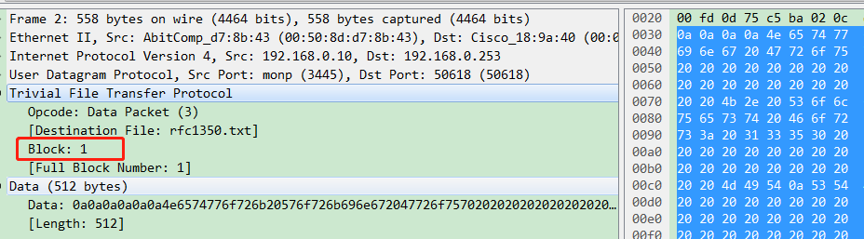
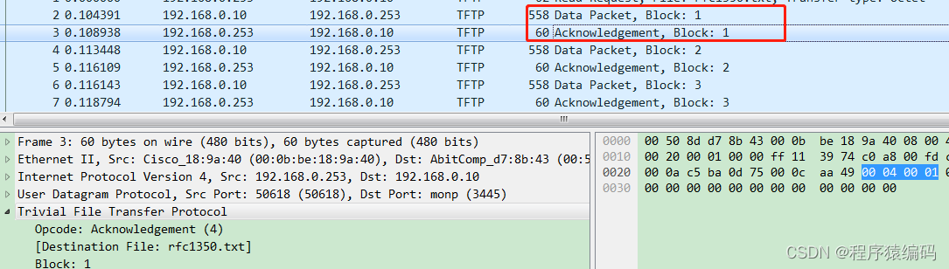
这些数据包进一步分为块，每个包由一个块组成。
02
TFTP工作流程
一旦发送了一个数据包，它需要在发送另一个数据包之前由确认包确认。

Slide 8
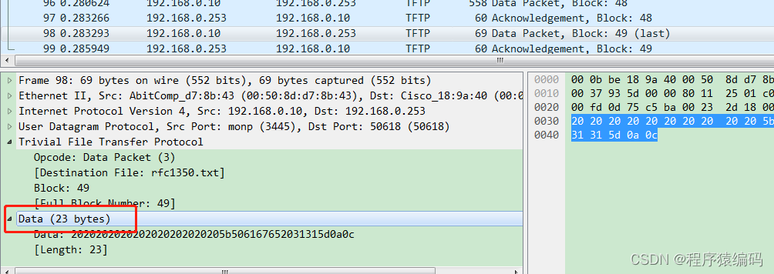
现在要完全传输并得到确认，数据包至少应为 512 字节。如果数据包的大小小于 512 字节，则导致数据包终止。反过来，这会导致传输过程超时，发送方必须重新传输数据包。
02
TFTP工作流程
该过程中涉及的两台机器都被视为发送者和接收者。这是因为当一个发送数据并接收确认时，另一个发送确认并接受数据。

Slide 9
03
TFTP包格式
二、TFTP包格式
TFTP共定义了五种类型的包格式，格式的区分由包数据前两个字节的Opcode字段区分，分别是： 读文件请求包：Read request，简写为RRQ，对应Opcode字段值为1
写文件请求包：Write requst，简写为WRQ，对应Opcode字段值为2
文件数据包：Data，简写为DATA，对应Opcode字段值为3
回应包：Acknowledgement，简写为ACK，对应Opcode字段值为4
错误信息包：Error，简写为ERROR，对应Opcode字段值为5
Opcode字段区分：
#define RRQ 01 /* read request */
#define WRQ 02 /* write request */
#define DATA 03 /* data packet */
#define ACK 04 /* acknowledgement */
#define ERROR 05 /* error code */

Slide 10
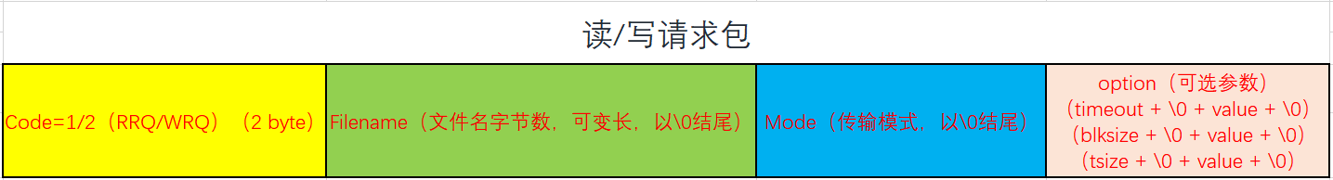
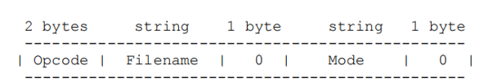
03
TFTP包格式
3.1 读/写请求包（RRQ/WRQ=1/2）
RRQ和WRQ数据包的格式： 1. 操作码（2字节），它用来表示当前数据包的类型（取值1表示该数据包是个读请求，2表示该数据包是写请求）； 2. 可变长字段，它用来表示要读取或上传的文件名，它使用ASCII码并以 \0 表示结尾； 3. Mode，也是可变长字段，用来表示传输文件的数据类型，如果传输的是字符串文件，那么它填写字符串”netascii”，如果传输的是二进制文件，那么它填写字符串”octet”,这些字符串都以 \0 结尾。 4. 可选字段（timeout、blksize、tsize等，以 \0 结尾）

Slide 11
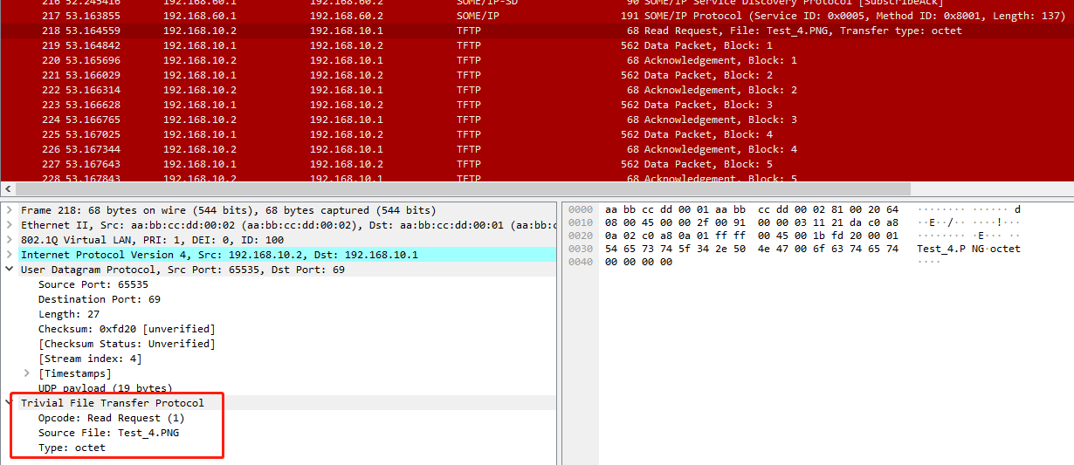
03
TFTP包格式
3.1 读/写请求包（RRQ/WRQ=1/2）
Src Port | 发送端端口号
Dst Port | 接收端端口号
Opcode | 数据类型（RRQ 01,WRQ 02,DATA 03,ACK 04,ERROR 05）
Source File | 请求的文件名称
Type | 传输模式

Slide 12
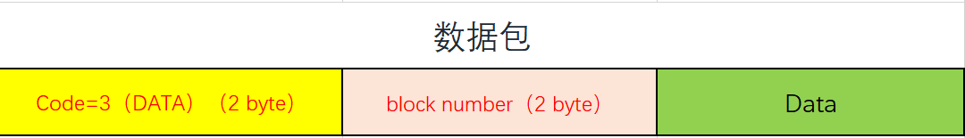

03
TFTP包格式
3.3 数据包（DATA=3）
传输数据块的DATA数据包， 1. 操作码（2字节） 2. 数据包序（2字节） 3. 数据值
数据包（操作码 = 3）具有块号和数据字段。 块数据包上的数字从 1 开始，每增加一个新的数据块。 此限制允许程序使用单个区分新数据包和重复数据包的编号。 数据字段长度为 0 到 512 个字节。 如果它是 512 字节长，则block 不是最后一个数据块； 如果它是从零到 511 字节长，它表示传输结束。

Slide 13
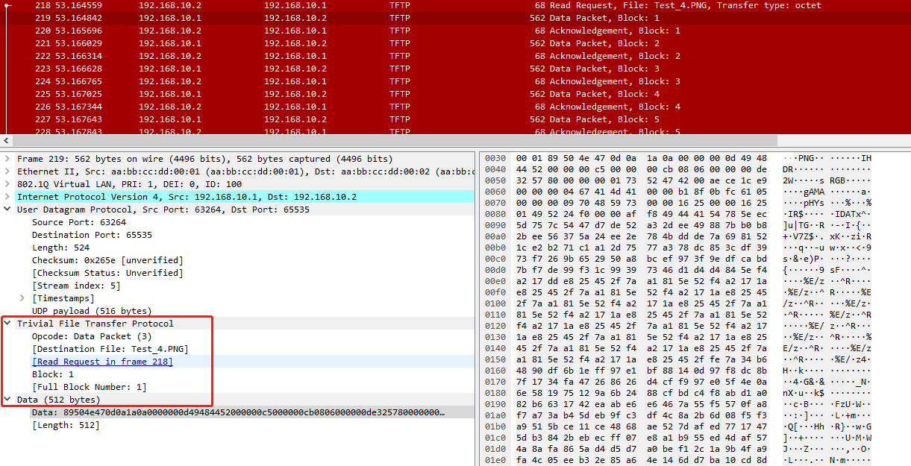
03
TFTP包格式
3.3 数据包（DATA=3）
传输数据块的DATA数据包，它头2字节也是操作码，取值3用于表示数据包用于数据块传输，接下来的2字节用于表示数据块编号，最后是可变长字段Data，用于装载数据块。

Slide 14
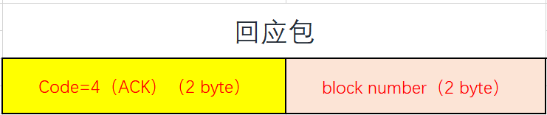

03
TFTP包格式
3.4 回应包（ACK=4）
回应包是对收到的文件数据进行回应，用于确认数据包已收到，和接收到的数据包数据块号相同。 1. 操作码（2字节） 2. 数据包序（2字节）

Slide 15
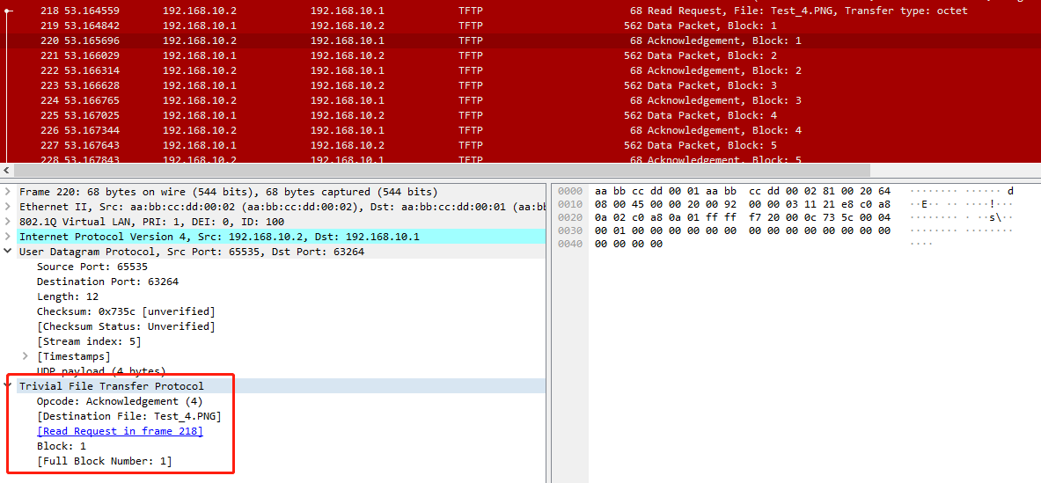
03
TFTP包格式
3.4 回应包（ACK=4）
当接收方收到一个数据包后，会向发送方发送一个ACK包；而发送方则会在收到一个ACK包后继续发送下一个包。若发送完未能收到ACK包，则会使用超时机制，重新发送刚才的数据包。

Slide 16
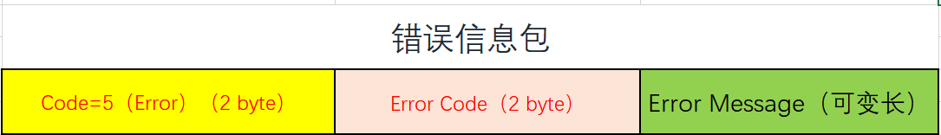
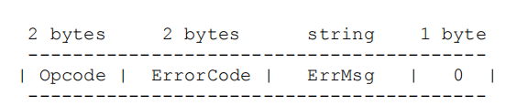
03
TFTP包格式
3.5 错误信息包（Error=5）
错误ERROR数据包 1. 操作码（2字节） 2. 错误码（2字节） 3. 错误具体原因（可变长）
错误ERROR数据包，它开始的2字节表示操作码，取值5；接下来2字节表示错误码；最后的是可变长字段，它用字符串的形式描述具体错误。

Slide 17
04
经验总结
TFTP 存在的安全隐患 由于 TFTP 是为简单易用而设计的，因此通常用于保护数据的任何机制都没有在其协议中实现。 这导致了许多安全问题。因为所有 TFTP 数据包都是通过网络以明文形式发送的，没有数据加密。 任何在与 TFTP 会话相同的网段上捕获网络流量的人都可以轻松收集传输的数据并重新创建原始文件。 如果文件包含敏感数据，例如用户名和密码，那么任何捕获流量的人都可以轻松使用它。
TFTP三种方式：1、Linux自带，2、hal服务/或C++库 3、Java服务(commons-net-3.9.0.jar等)

Slide 18
Thank you!

